Slide 1
Bioraznolikost

Slide 2
Smisao
= Biološka raznolikost
Raznolikost živih bića i staništa i promjene unutar vrsta
Znanost o ekologiji bavi se Konvencijom UN-a:
Uključuje unutar-vrste, među-vrste i raznolikost samih ekosustava

Slide 3
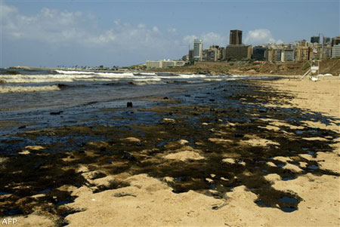
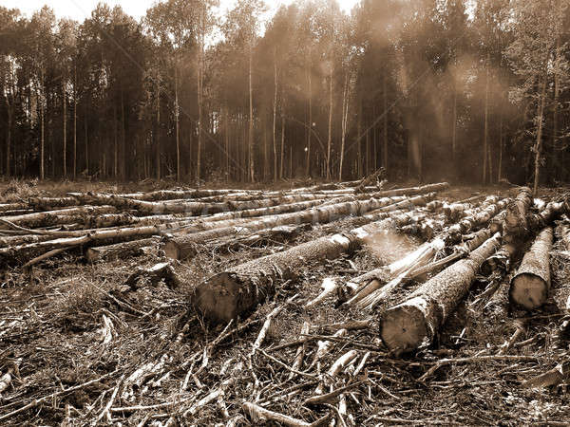
Razlozi pada:
Brz rast ljudske rase
Uništavanje prirodnih staništa
Prekomjerna upotreba prirodnih resursa
Zagađenje mora i slatkih voda

Slide 4
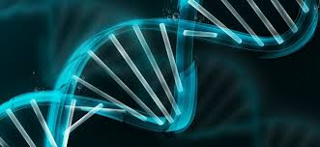
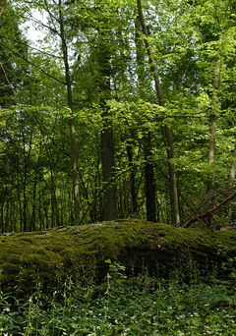
Razine
Genetska raznolikost
Sistematska raznolikost
Ekološka raznolikost

Slide 5
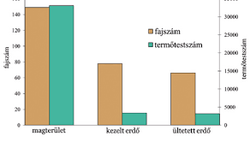
Statistika
Broj vrsta
Production number
Broj vrsta
Production number
Osnovno područje
Tretirane šume
Posađene šume

Slide 6
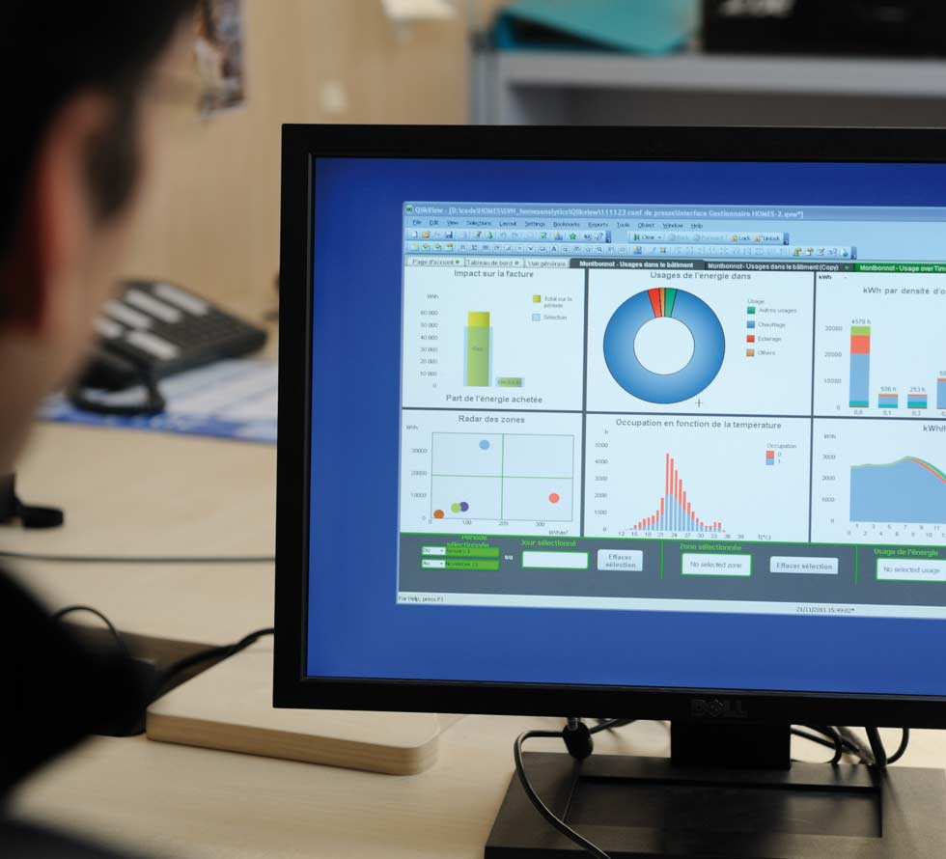
Načini mjerenja
Na određenom području
Sustavni pristup
Količinski pristup
Sustav nadzora

